Slide 1
FunLearn English
АвторЫ – Казакова Ангелина Дмитриевна, Секиров кирилл романович
Научный руководитель – Гончарова Марина

Slide 2

Что такое FunLearn English?
Рецепты
Шутки с неожиданной развязкой
Советы и мудрые мысли
Викторина с проверкой знаний
Что скрывает твоё имя? (возраст, пол, страна)
Это твой личный генератор английского контента для прокачки языка без скуки

Slide 3
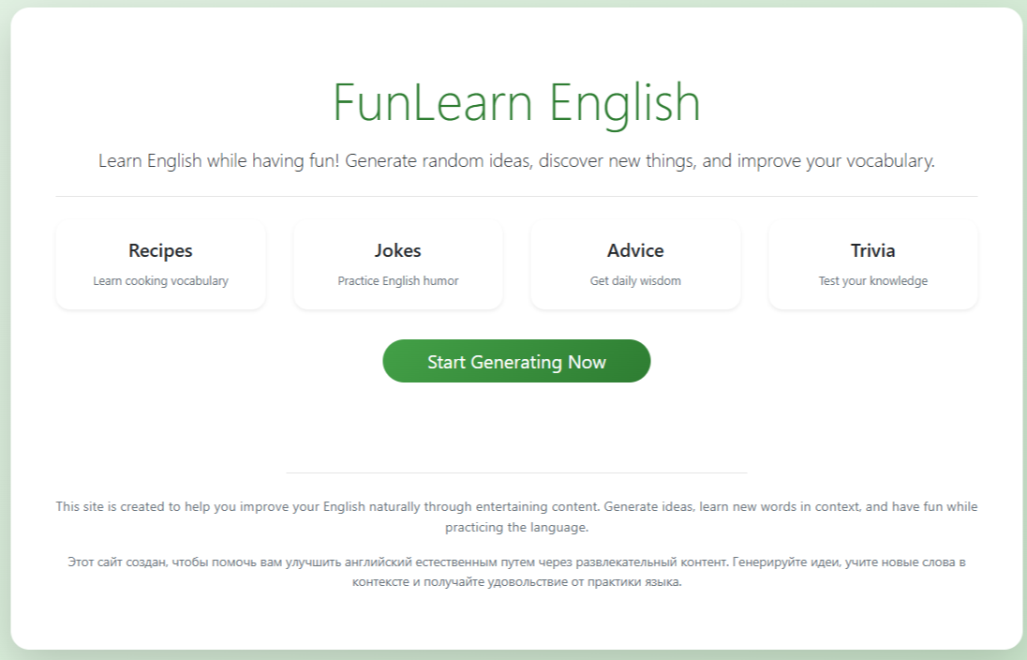
цель и преимущества проекта
Цель: Сделать изучение английского языка увлекательным через генерацию случайного англоязычного контента
💎 ИНТУИТИВНЫЙ ИНТЕРФЕЙС ✨ ЯРКИЙ ДИЗАЙН ⚡ МИНИМУМ КЛИКОВ 🌍 АНГЛИЙСКИЙ В КАЖДОМ БЛОКЕ 😎 ПРОВЕРКА ЗНАНИЙ (викторина) 📚 СОЦИАЛЬНАЯ СОСТАВЛЯЮЩАЯ (публикация идей + избранное)

Slide 4






Технологический стек
Flask - микрофреймворк для веб-приложений на Python
random - библиотека для генерации псевдослучайных чисел на Python
json - библиотека, позволяющая преобразовывать обьекты Python в JSON и обратно
WTForms - библиотека для создания и валидации веб-форм
SQLAlchemy - инструмент для работы с базами данных через ORM
Внешние API (TheMealDB, JokeAPI, AdviceSlip, OpenTDB, Agify, Genderize, Nationalize) - живой контент на английском
Bootstrap - Адаптивный интерфейс, сетка, кнопки, стили

Slide 5

Перспективы развития
📱 Мобильное приложение — английский в кармане
🌍 Перевод интерфейса на другие языки
🎨 Кастомные темы оформления
📤 Шеринг результатов в соцсетях
📴 Офлайн-режим
🏫 Режим «учитель» — идеи для уроков английского

Slide 6
ДЕМОНСТРАЦИЯ

Slide 7
Спасибо за внимание!
Подготовили казакова ангелина и секиров кирилл

